Slide 1


REPUBLIKA HRVATSKA
MINISTARSTVO UNUTARNJIH POSLOVA
POLICIJSAKA UPRAVA PRIMORSKO-GORANSKA
SEKTOR KRIMINALISTIČKE POLICIJE
Služba organiziranog kriminaliteta
KRIMINALISTIČKO ISTRAŽIVANJE NAPADA NA BANKOMATE METODOM
„BLACK BOX”
Rijeka, studeni 2021. godine
Notes:
EMPACT – base for the operational strategy.
Initiated and lead by Croatia since (2016) 2017.

Slide 2
ŠTO JE BLACK BOX?
„Black box“ – napadi na bankomate je takav način počinjenja kod kojeg počinitelji izrežu/rastale/izbuše dio maske bankomata kako bi omogućili pristup kablovima instaliranim unutar bankomata. Osim toga, pod „black box“ napadima podrazumijevamo i načine pristupa kablovima kada počinitelji otključaju masku bankomata te otvore bankomat kako bi pristupili kablovima. Nakon toga korištenjem zlonamjernih software (virusi, kodovi), bankomatu daju nalog za isplatu, tako da otuđe sav novac koji se nalazio u bankomatu, pa su štete vrlo visoke.
poznat i kao - „Jackpotting“ (širi pojam)
U Republici Hrvatskoj prvi „black box“ napadi su otkriveni 2016. te je do sada otkriveno 46 slučajeva „black box“ napada koji su izvršeni u 7 serija. Svaka od tih serija je dio veće serije napada istih skupina širom Europe.

Slide 3
Trebaju li građani, odnosno korisnici bankomata biti zabrinuti?
NE!
Ovo su napadi kojima počinitelji iskorištavaju nedostatke sustava zaštite bankomata
(fizičke i tehničke zaštite te softvera)
Ne postoji opasnost za osobne podatke i imovinu korisnika

Slide 4
MODUS OPERANDI
Kibernetički kriminalitet - engl. cyber crime,
Izrada zlonamjernih računalnih programa (virusi, kodovi i sl.),
Fizički pristup računalnim sustavima bankomata (topljenjem-taljenjem, rezanjem, bušenjem i sl.),
Spajanje s računalnim sustavom bankomata (konektori, USB kabeli i sl.),
Aktivacija zlonamjernih računalnih programa,
Izdavanje naredbi za isplatu novca.

Slide 5
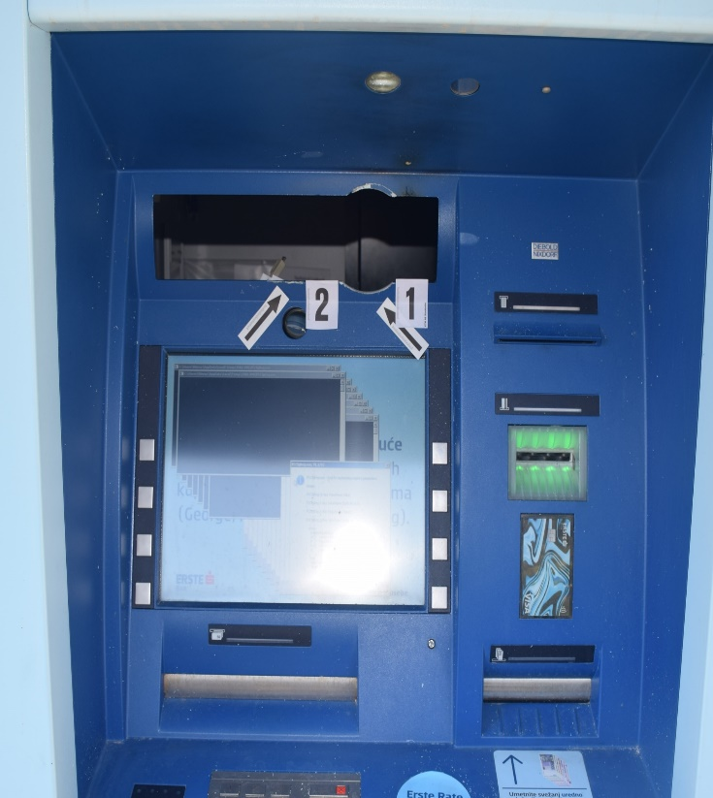
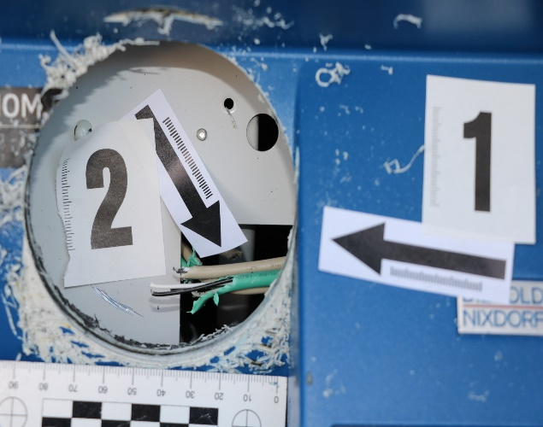
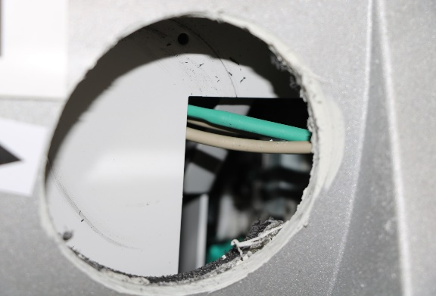
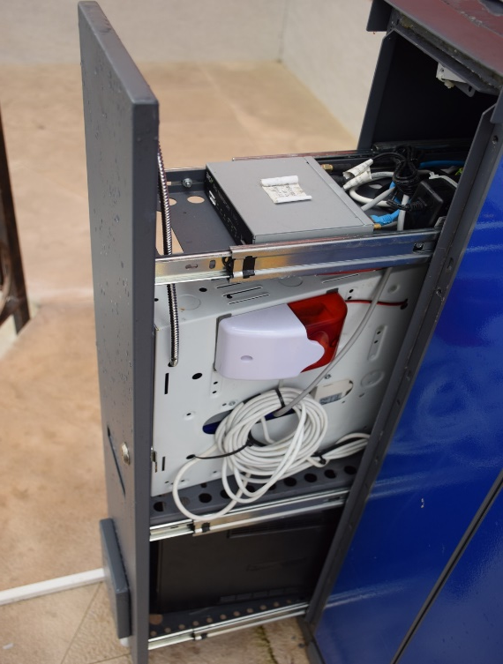
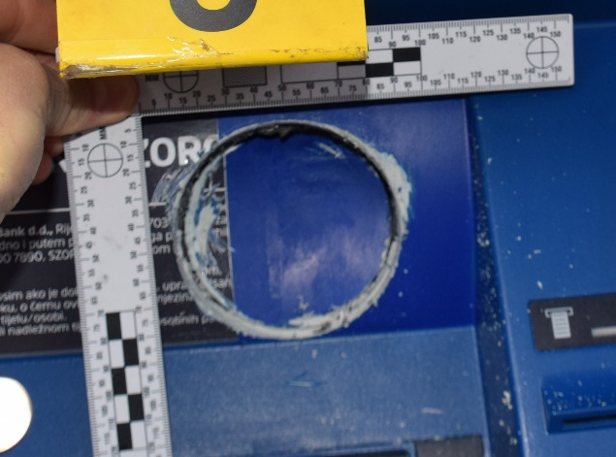
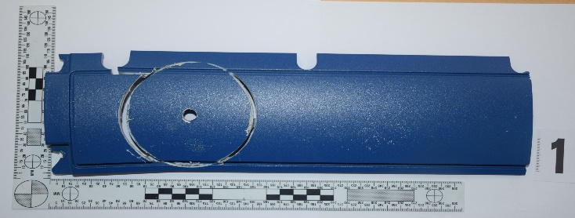
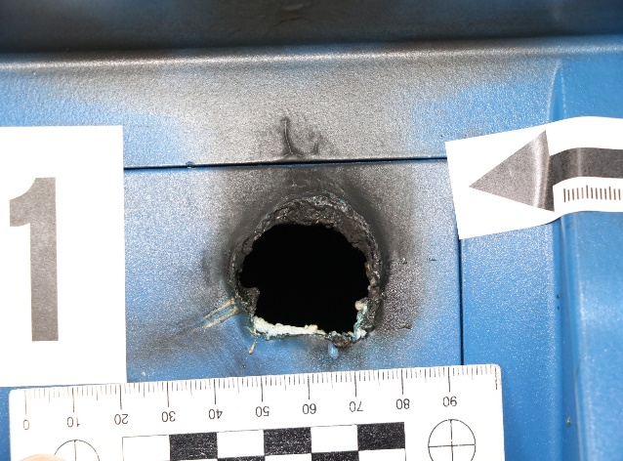
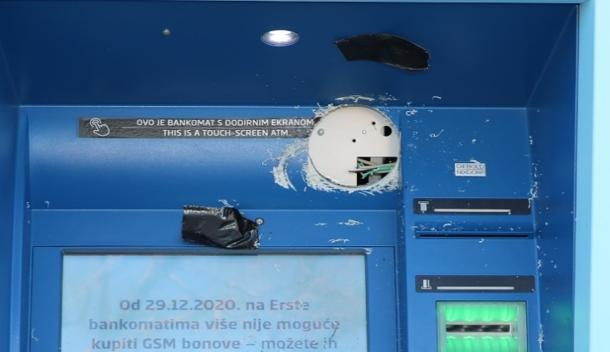
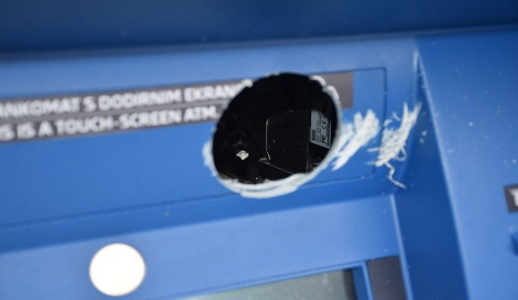

Slide 6
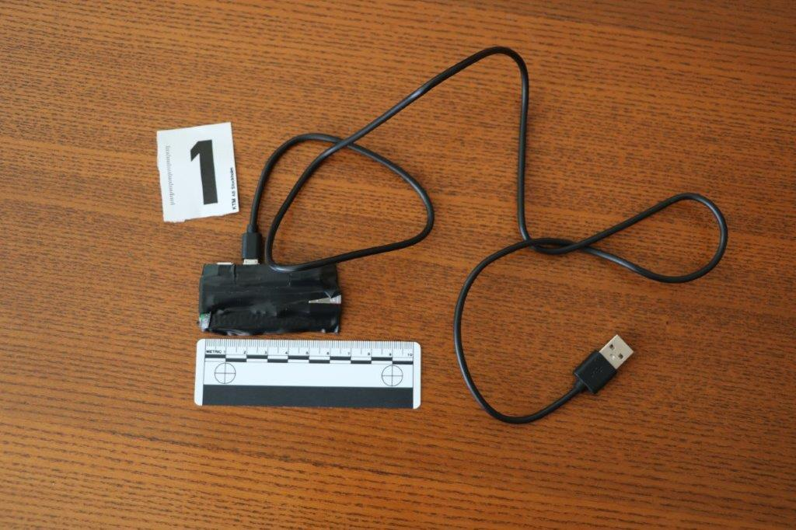
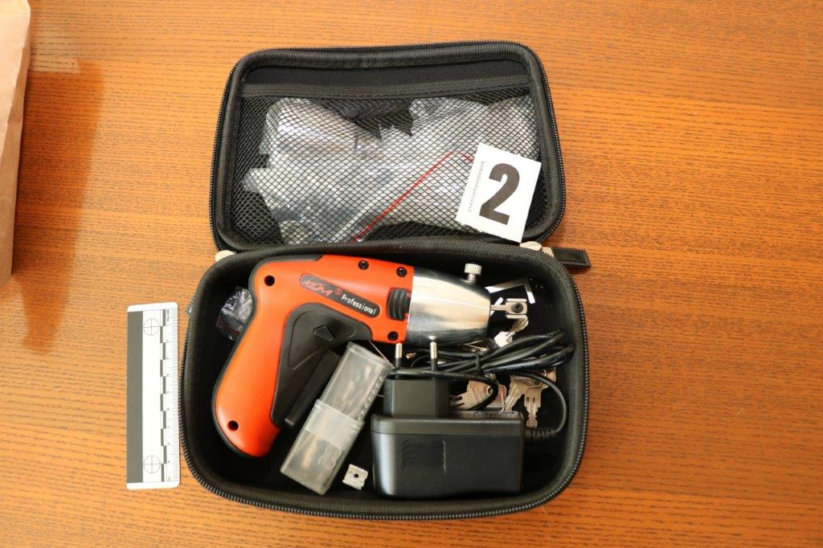
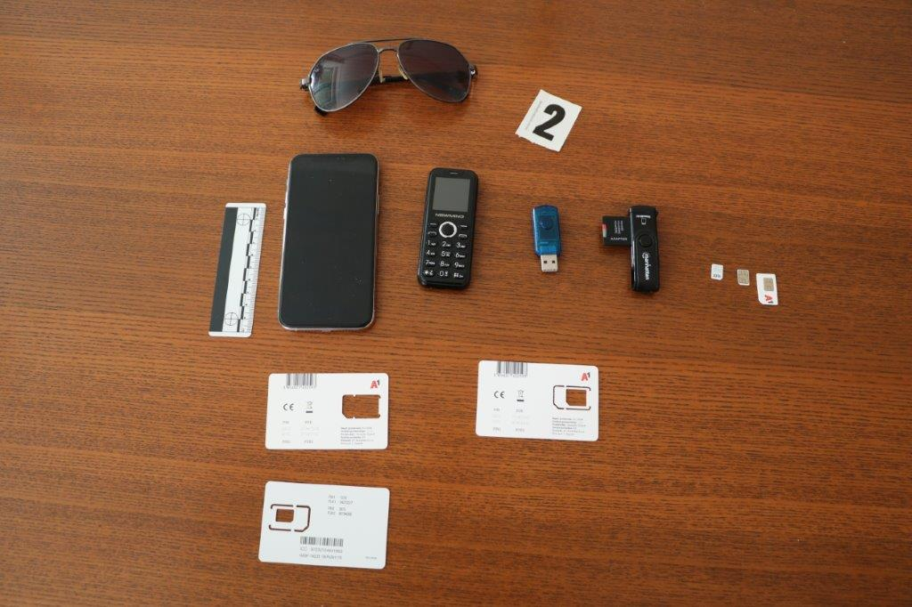
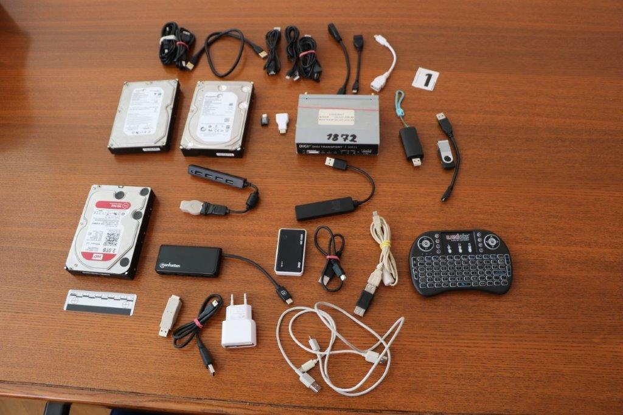
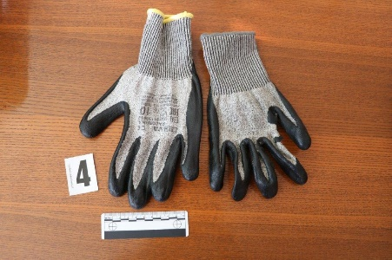

Slide 7
KRIMINALISTIČKO ISTRAŽIVANJE – Služba organiziranog kriminaliteta PU PG
Počinitelji hrvatski državljani - prvi put
Period počinjenja kaznenih djela - od siječnja do studenog 2021. godine,
3 osoba obuhvaćeno krim. istraživanjem –3 osobe uhićene i predane pritvorskom nadzorniku (hrvatski državljani s prebivalištem na području Policijske uprave primorsko-goranske),
Ukupno utvrđeno počinjenje 20 KD - Teška krađa i Zlouporaba naprava te 2 prekršaja (droga i oružje)
18 KD-a PU primorsko-goranska, 2 KD-a PU Istarska,
Provedeno više dokaznih radnji: pretrage domova, pretrage vozila, privremeno oduzimanje predmeta,
Dokazi - oduzeta računalna oprema korištena za izvršenje KD, novac, droga, streljivo,
Ukupna imovinska korist 152.000 kn
Materijalna šteta nastala oštećenjem bankomata: više stotina tisuća kuna
Oštećene 3 novčarske ustanove

Slide 8
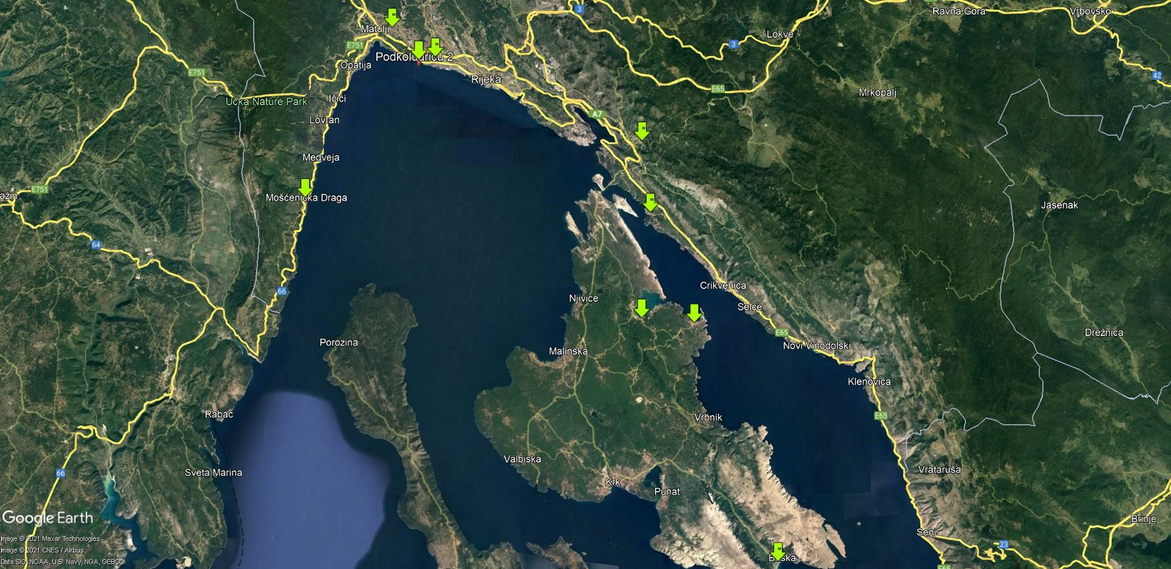

Slide 9
HVALA NA PAŽNJI!

